Slide 1

SINH HOẠT PHỤ HUYNH HỌC SINH
HỌC KỲ II NĂM HỌC 2017 -2018
GVCN: ĐÀO ANH TUẤN
Email: tuanda.lytc@gmail.com
ĐTLL: 0120 317 8786

Slide 2
1. ỔN ĐỊNH TỔ CHỨC
2. TUYÊN BỐ LÝ DO
3. BÁO CÁO TÌNH HÌNH HỌC TẬP – RÈN LUYỆN CỦA LỚP
4. NHỮNG GIẢI PHÁP NÂNG CAO CHẤT LƯỢNG HỌC TẬP, RÈN LUYỆN VÀ GIÁO DỤC ĐẠO ĐỨC LỐI SỐNG CHO HSSV
5. THIẾT LẬP SỔ LIÊN LẠC ĐIỆN TỬ
6. XÂY DỰNG QUỸ LỚP
KẾ HOẠCH SINH HOẠT

Slide 3
1. ỔN ĐỊNH TỔ CHỨC
Tổng số: 73
Hiện diện: …
Vắng mặt: …

Slide 4
2. LÝ DO TỔ CHỨC CUỘC HỌP
Thông báo tình hình học tập và rèn luyện của học sinh;
Đề ra những giải pháp nhằm nâng cao chất lượng học tập và rèn luyện của học sinh;
Lấy ý kiến PHHS về việc thực hiện sổ liên lạc điện tử qua tin nhắn điện thoại.
Xây dựng và sử dụng quỹ lớp.

Slide 5
3. BÁO CÁO TÌNH HÌNH HỌC TẬP – RÈN LUYỆN
Đánh giá chung:
Chuyên cần:
Số học sinh nghỉ học nhiều: 12/73 học sinh
Số học sinh vắng trên 20% thời gian môn học: 6/73 học sinh
Học tập: học sinh cần nỗ lực và ý thức hơn
Môn Văn: 6/73 học sinh (cô Thảo 0165 535 6626)
Môn Toán: đa số học sinh (thầy Hậu 0918 143 806)
Môn Vật lý: đa số học sinh (thầy Tú 0908 255 177)
Môn Nguyên lý kế toán: đa số học sinh (cô Thúy 0964 387 979)
Môn Chính trị (cô Trang), GDQP (thầy Mạnh), GDTC (thầy Phương)

Slide 6
THÔNG TIN LIÊN HỆ NHÀ TRƯỜNG
Bảo hiểm y tế: 028.62966062 (P. Y tế)
Quản lý giờ giấc học tập, vi phạm nội quy: 028.38116847 (thầy Phước – 0162 737 5175, phòng Công tác Chính trị - HSSV)
Học phí, các khoản phải thu, quy định miễn giảm học phí và bảo hiểm tai nạn: 028.38119874 (P. Kế hoạch – Tài chính)
Quy chế đào tạo, xét điều kiện dự thi, lịch học và chương trình liên thông: 028.38110521 (thầy Sĩ – 0909 617 880 – P. Tuyển sinh và Đào tạo)

Slide 7
3. BÁO CÁO TÌNH HÌNH HỌC TẬP – RÈN LUYỆN
Đánh giá cụ thể:
Ưu điểm:
Có ý thức học tập
Không giao du với các thành phần xấu
Hạn chế:
Nói chuyện riêng trong lớp
Sử dụng điện thoại trong lớp
Giờ giấc học tập: chỉ học 1 buổi trong ngày
Buổi sáng: Các ngày thứ 2, 4 và 7 (bắt đầu từ 7h đến 11h50);
Buổi chiều: Các ngày thứ 3, 5 và 6 (bắt đầu từ 12h30 đến 17h20).

Slide 8
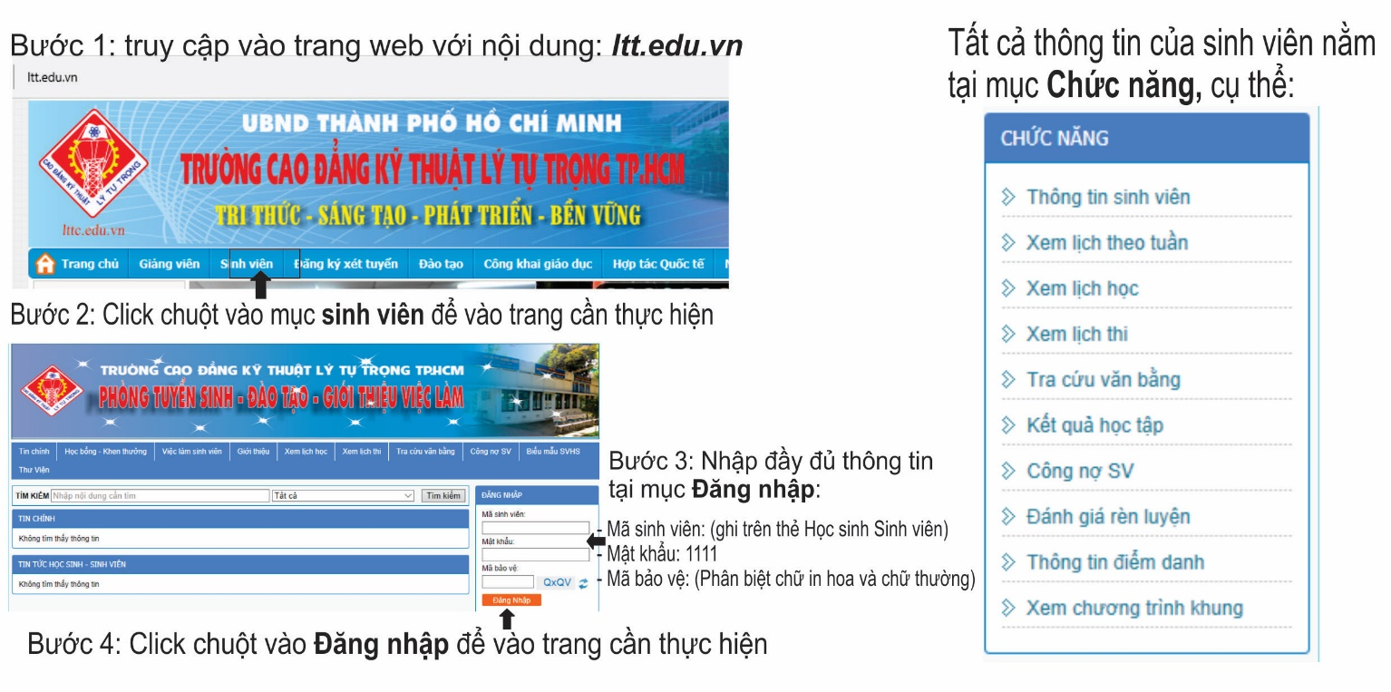

Slide 9
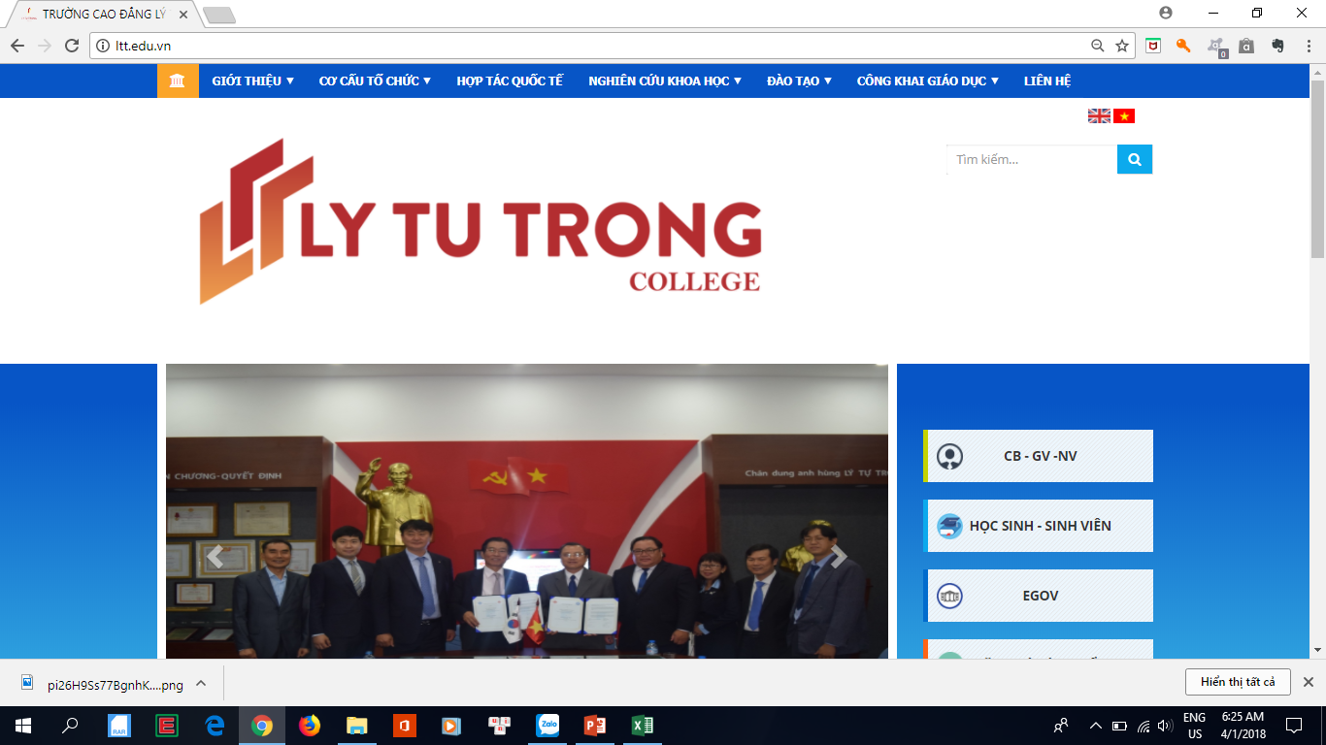

Slide 10
4. MỘT SỐ GIẢI PHÁP VÀ YÊU CẦU ĐỀ XUẤT
Phía nhà trường:
Thông qua trang web của trường tại địa chỉ www.lttc.edu.vn
GVCN tâm quyết với nghề nghiệp,nắm vững các quy định liên quan đến HS
Nhà trường cung cấp kiến thức chuyên môn, kỹ năng nghề nghiệp, kỹ năng sống và xây dựng thái độ cho học sinh
Nhà trường xây dựng môi trường văn hóa lành mạnh tạo điều kiện cho HS sinh hoạt, học tập
GVCN nắm vững tình hình lớp, hoàn cảnh của từng HS nhằm xây dựng kế hoạch và phương pháp nâng cao chất lượng học, chống tình trạng bỏ học, giảm bạo lực học đường

Slide 11
4. MỘT SỐ GIẢI PHÁP VÀ YÊU CẦU ĐỀ XUẤT
Phía nhà trường:
Xây dựng bộ máy tổ chức tự quản của lớp, thiết lập mối quan hệ giữa học sinh, nhóm, tổ;
Tổ chức các hoạt động đa dạng;
Phối hợp chặt chẽ với giáo viên bộ môn, quản lý học sinh, PHHS.

Slide 12
4. MỘT SỐ GIẢI PHÁP VÀ YÊU CẦU ĐỀ XUẤT
Phía phụ huynh:
Liên hệ chặt chẽ với GVCN, quản lý học sinh, giáo viên bộ môn
Động viên, giáo dục, nhắc nhỏ và tạo điều kiện cho học sinh tham gia học tập và sinh hoạt
Quản lý và giám sát lịch học của học sinh
Nắm vững diễn biến tư tưởng, đạo đức, học lực của học sinh và chủ động thông báo kịp thời cho GVCN
Xây dựng môi trường văn hóa trong gia đình

Slide 13
4. MỘT SỐ GIẢI PHÁP VÀ YÊU CẦU ĐỀ XUẤT
Ý kiến của phụ huynh:

Slide 14
5. THIẾT LẬP SỔ LIÊN LẠC ĐIỆN TỬ
Nhận thông báo của nhà trường qua tin nhắn điện thoại
Lấy ý kiến PHHS về việc thu chung trong học phí
Mức thu 100.000 đồng/ năm

Slide 15
6. LẬP QUỸ LỚP
Sử dụng để photo giáo trình, đề cương ôn tập, lịch thi…
Mức thu 200.000 đồng/ học sinh/ năm

Slide 16
CẢM ƠN QUÝ PHHS
ĐÃ SẮP XẾP THỜI GIAN
ĐỂ THAM DỰ

